Slide 1
Игра «По следам Летучего корабля»
Автор Лобурь Н. Ст., лицей №1 г. Славянск-н/К

Slide 2
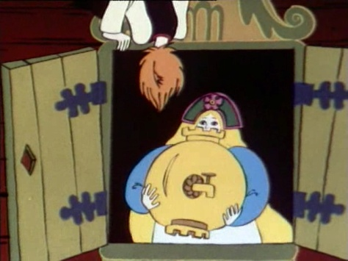
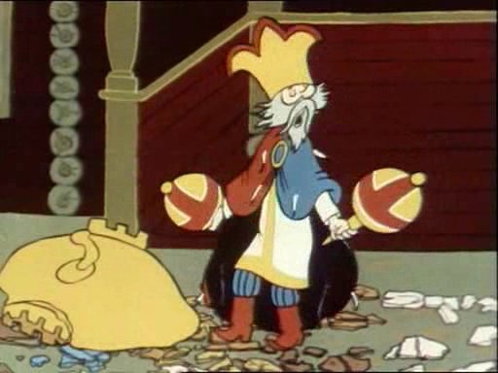
Задание первое.
I команда
II команда
Какой КПД имел царский самовар, если он доводил до кипения 5 л воды с начальной температурой 15⁰С, сжигая при этом 600 г дров с удельной теплотой сгорания 10⁷ Дж/кг?
Какое минимальное давление должна выдерживать крыша царского дворца, если по ней смог пройти Иван-трубочист массой 75 кг босиком (площадь ступней около 250 см²)?

Slide 3
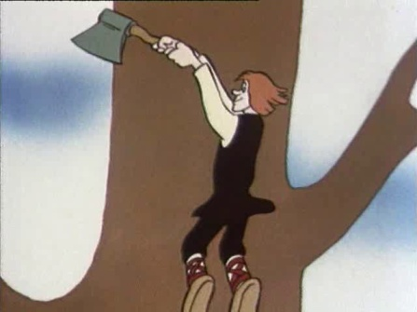
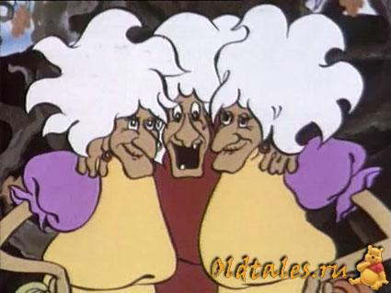
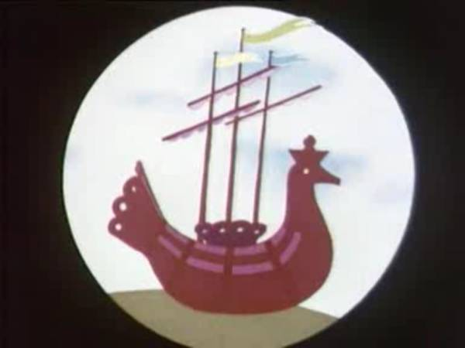
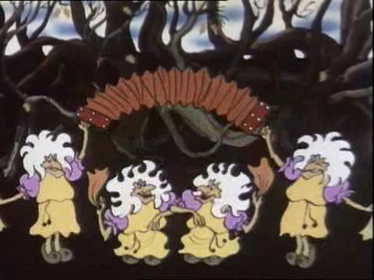
Задание второе.
II команда
I команда
Какова длина волны свиста Бабок- Ёжек, если, прежде чем осыпаться, листья трепетали с периодом 0,5 с? Скорость звука в воздухе принять равной 340 м/с.
Рассчитайте минимальный объём летучего корабля, учитывая, что он должен поднять Забаву массой 55 кг и Ивана массой 75 кг. Масса самого корабля 70 кг.

Slide 4
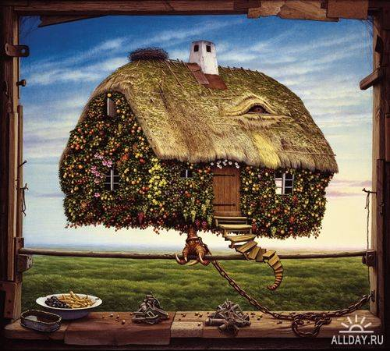
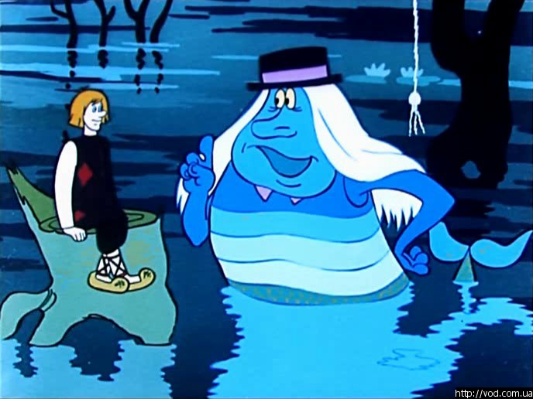
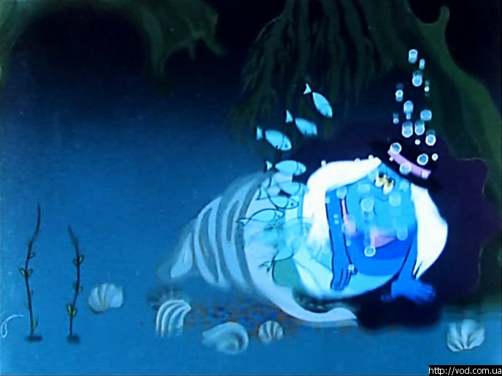
Задание третье.
I команда
II команда
Какая выталкивающая сила действовала на Ивана, когда он лежал на дне болота? Считать, что примерный объём его тела 70 л. Почему он не мог всплыть самостоятельно?
Рассчитайте коэффициент жесткости троса, которым Бабки- Ёжки привязали избушку, считая, что при усилии взлететь Изба прикладывала силу 2 кН, из-за чего трос растянулся на 5 мм.

Slide 5
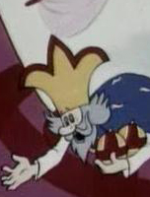
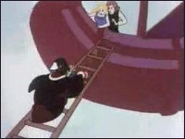
Задание четвертое.
I команда
II команда
Какую конечную скорость приобрел Полкан, падая с уровня балкона, высота которого 20 м?
Сколько времени длилось падение Полкана с балкона высотой 20 м?

Slide 6
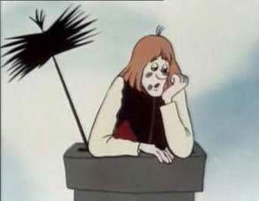
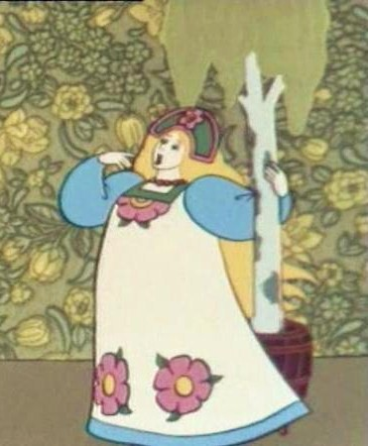
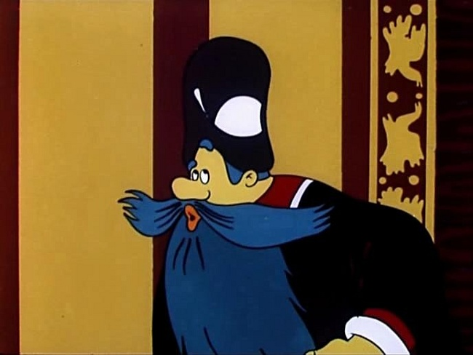
Задание пятое.
II команда
I команда
Рассчитайте путь, который пробежали Забава и Иван, скрываясь от царской стражи, пользуясь примерным графиком изменения их скорости:
На сколько градусов удалось бы нагреть 1 кг воды, использовав энергию, выделившуюся при падении Полкана (см. предыдущую задачу)? Массу Полкана примите равной 80 кг, удельная теплоемкость воды 4200 Дж/(кг*⁰С).
V, м/с
5
t, c
0
10
60

Slide 7
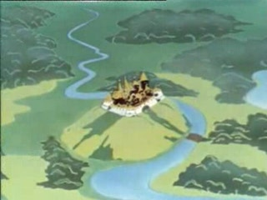
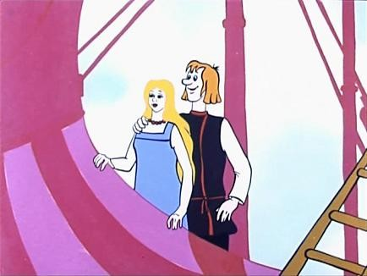
Счастливого пути!!!

